Slide 1
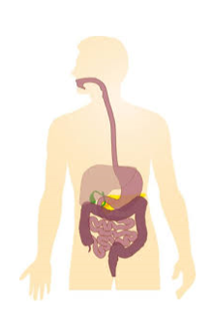
Spijsvertering
De weg die ons voedsel af legt
video spijsvertering

Slide 2
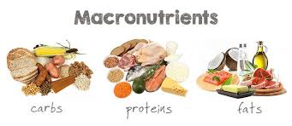
Vertering van:
koolhydraten
Eiwitten
Vetten
Duur spijsvertering: 24-48 uur

Slide 3
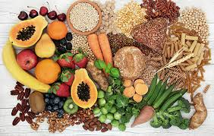
functies van vezels/cellulose
Ze geven een verzadigd gevoel
Ze zorgen voor goede peristaltiek (voorkomen van obstipatie)
Ze houden vocht vast in de dikke darm (soepele ontlasting)
Opmerking:
Producten met voedingsvezel bevatten ook meer B vitamines

Slide 4
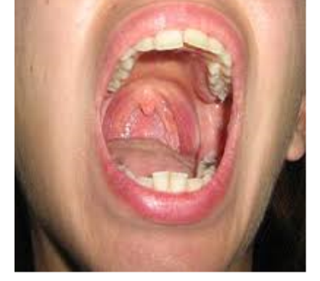
De mondholte
Speekselklieren (3 paar. Onder tong-, onderkaak en oor speekselklieren)
speeksel (maakt voedsel glad en glibberig en beter door te slikken en enzym amylase, zetmeel vertering)
Gebit (afbijten en kauwen van voedsel)
Tong (beweegt voedsel naar achteren)

Slide 5
Mond-keelholte
keelholte
Huig (functie en stand bij slikken)
Strotteklepje (functie en stand bij slikken)
slokdarm
luchtpijp

Slide 6
Peristaltische bewegingen peristaltische bewegingen - video

Slide 7
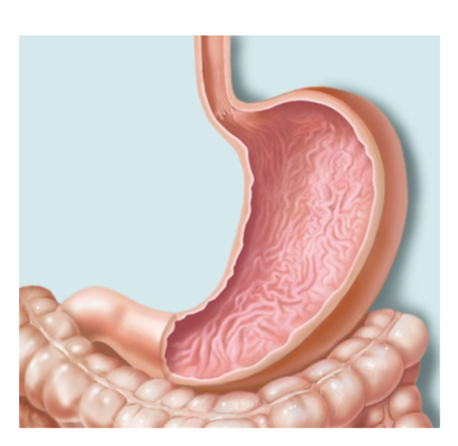
Maag
ligging links van het midden,
vlak onder middenrif
bewaard voedsel minimaal 2 uur

Slide 8
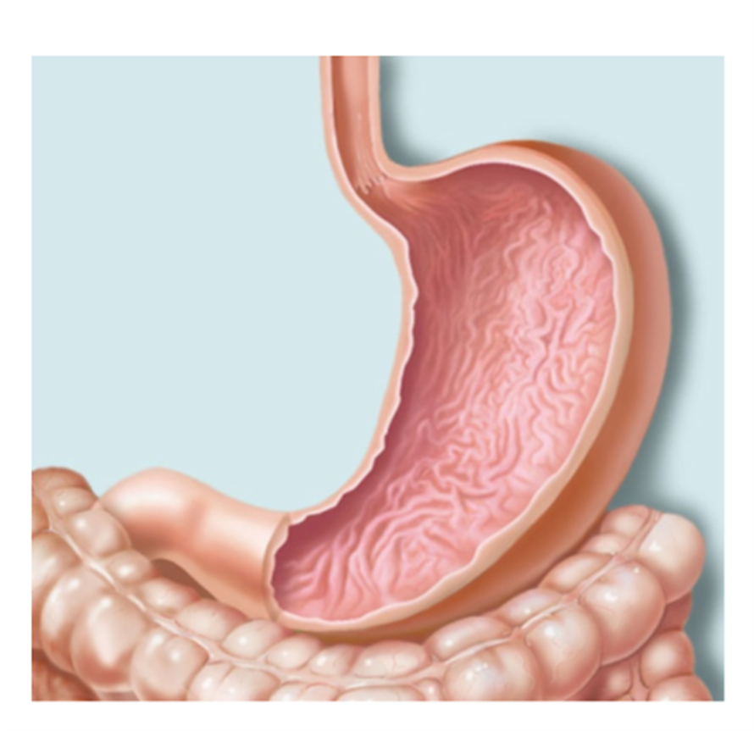
Maag
Maagwand
Buitenwand (gespierd, peristaltiek)
Binnenwand (bekleed met slijmvlies, hier wordt ook maagsap gemaakt)
sluitspieren (portier bij uitgang naar twaalfvingerige darm, sluitspier op overgang slokdarm)
Maagsap
water/slijm
maagzuur (zoutzuur, doodt bacteriën)
enzym (pepsine, zorgt voor eiwitvertering)
intrinsic factor (opname B12 in dunne darm, B12: aanmaak rode bloedcellen, werking zenuwstelsel)

Slide 9
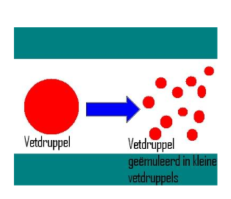
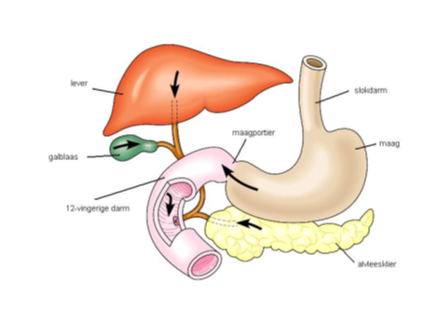
12-vingerige darm
Gal: Emulgeert vetten
Alvleessap:
natriumbicarbonaat (neutraliseren zure maaginhoud)
enzymen voor vertering van:
eiwitten (trypsinogeen)
vetten (lipase)
koolhydraten (amylase)

Slide 10
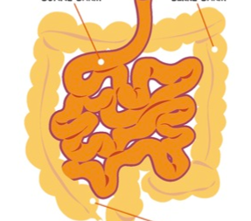
Dunne darm (6 meter lang)
Laatste fase spijsvertering
Vertering van restanten eiwitten, vetten en koolhydraten
Opname voedingsstoffen in het bloed (darmvlokken)
Poortader (vervoert bloed met verteerde voedingsstoffen van de dunne darm naar de lever)

Slide 11
Darmvlokken

Slide 12
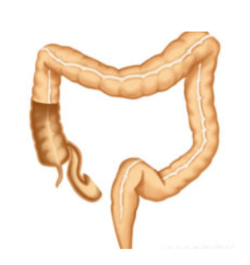
Dikke darm (1 meter lang)
Onderdelen dikke darm:
blinde darm (eerste deel, met eraan appendix)
dikke darm
endeldarm (opslag)
Functie:
onverteerbare voedselresten voortstuwen en indikken, zouten onttrekken
Darmflora
Anus (sluitspier)

Slide 13
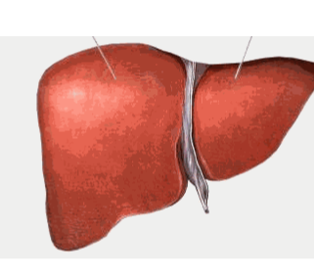
Lever
grootste orgaan
maakt nuttige stoffen uit voedingsstoffen
maakt gal
reservevoorraad glucose (glycogeen), vitamines, bloed
breekt giftige stoffen af

Slide 14
Feces
Samenstelling:
water
onverteerbare voedingsresten
bacteriën
darmcellen
galkleurstoffen
slijm

Slide 15
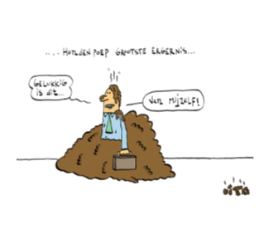
Te harde ontlasting – te dunne ontlasting
harde ontlasting:
voedselresten hebben te lang in dikke darm gezeten
dunne ontlasting:
voedselresten zijn te snel door dikke darm gegaan (diarree)
acute diarree en chronische diarree.

